Slide 1
控制
使软件项目按预定计划和预期目标进行：
风险管理
质量保证
配置管理

Slide 2
风险管理
现代项目管理与传统项目管理的不同之处就是引入了风险管理技术
风险：在给定情况下和特定时间内，那些可能发生的结果与预期结果之间的差异，差异越大，风险越大
风险两个特性：不确定性：可能发生，可能不发生；
损失

Slide 3
风险的类别
项目风险：可能对项目的预算、进度、人力、资源、顾客和需求等方面产生不良影响的的潜在问题
技术风险：潜在的设计、实现、接口、验证和维护等方面的问题，此外，规约的二义性、技术的不确定性、陈旧或不成熟的“领先的”技术都可能是技术风险
商业风险：威胁要开发的软件的生存能力
  开发了一个无人真正需要的产品(市场风险)
  开发的产品不符合公司的整体商业策略(策略风险)
  建造了一个销售部门不知如何销售的产品(销售风险)
  由于重点转移失去了高级管理层支持(管理风险)
  没有得到充分预算或人力资源保证(预算风险)

Slide 4
控制——风险管理
风险管理：
风险识别、风险分析、风险驾驭
一、风险识别
采用系统化方法，识别特定项目已知和可预测的风险。

Slide 5
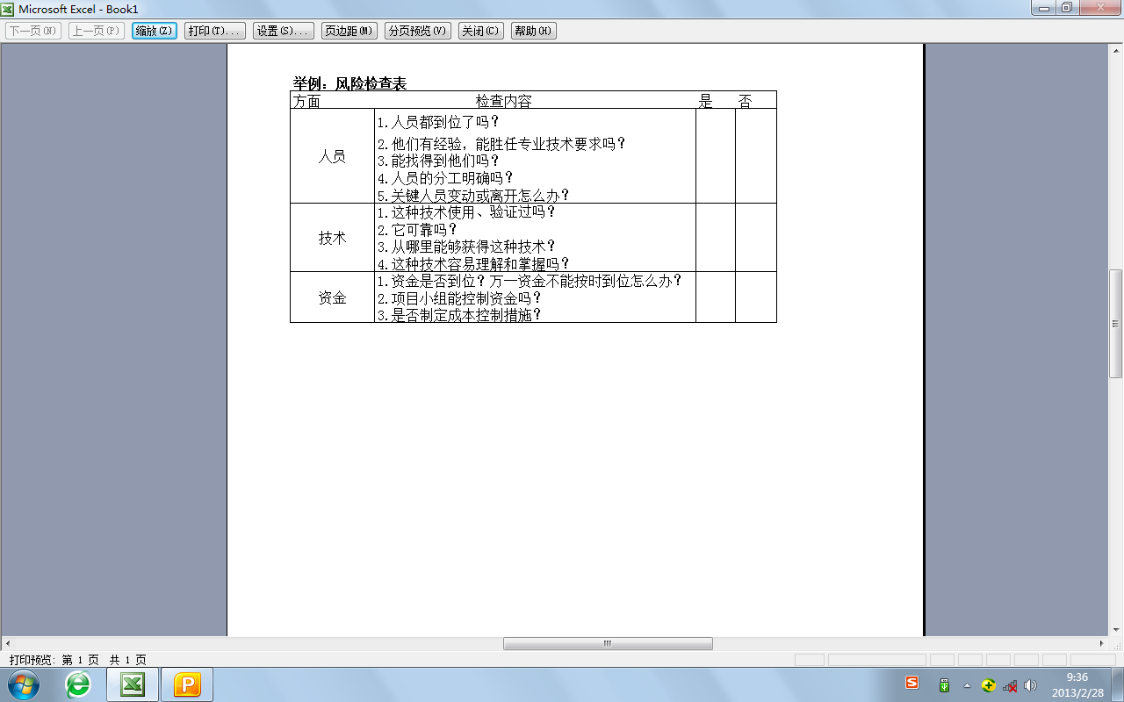
控制——风险管理

Slide 6
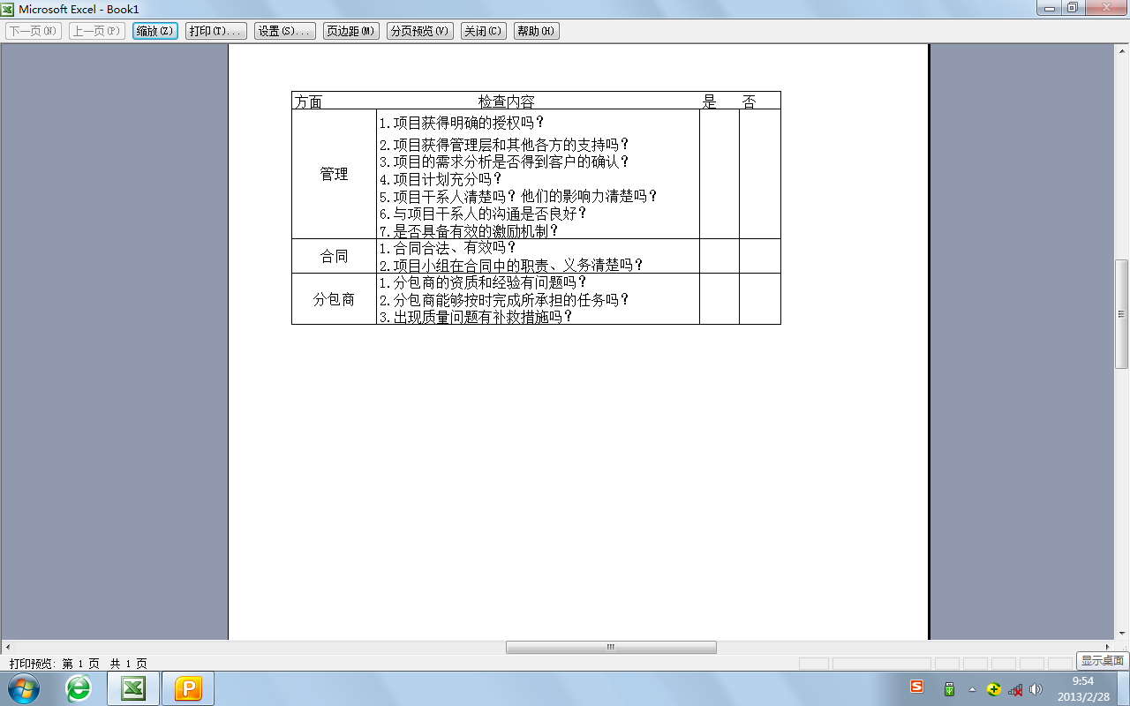
控制——风险管理

Slide 7
控制——风险管理
二、风险分析
对已识别风险进行估计和评价，确定风险发生的概率与后果。
定性分析
评估已识别项目风险影响和可能性，按可能产生影响排序。
定量分析
量化分析每一风险概率及对项目造成后果，得出风险大小
和严重程度等。
可忽略的、轻微的、严重的、灾难性的四个级别。

Slide 8
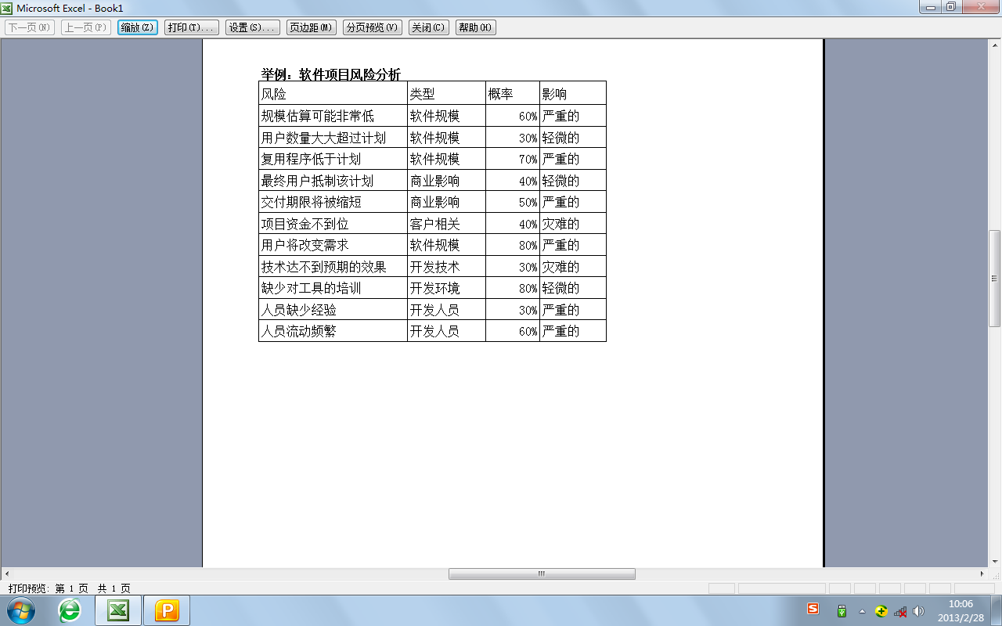
控制——风险管理

Slide 9
控制——风险管理
三、风险驾驭
制定具体风险应对策略。
-风险规避是设法降低风险出现的可能性；
-风险缓解是设法减少风险产生的影响；
-风险转移是将风险转移给第三方；
-风险接受是采取应急方案应对风险的发生。

